Slide 1
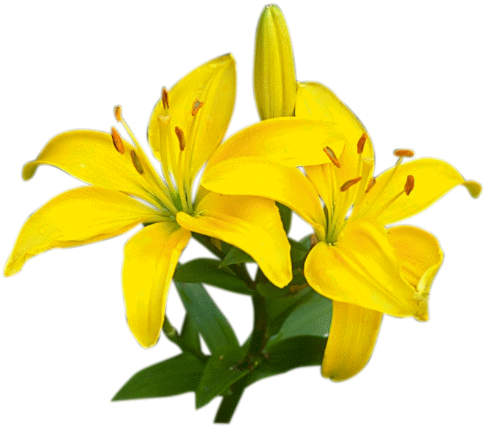
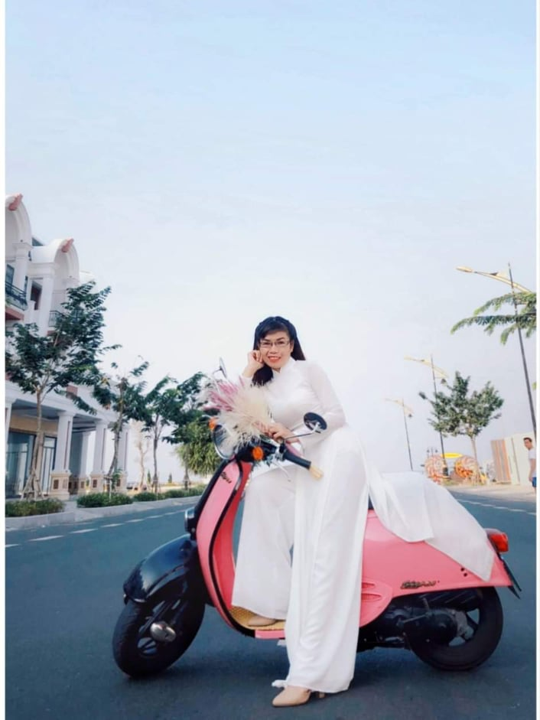


CHÀO MỪNG CÁC EM ĐẾN VỚI
GIỜ HỌC
Giáo viên: Đàm Lam Bình Hòn Đất Kiên Giang
Ngữ
văn
7

Slide 2




Khởi động
Cùng chia sẻ

Slide 3
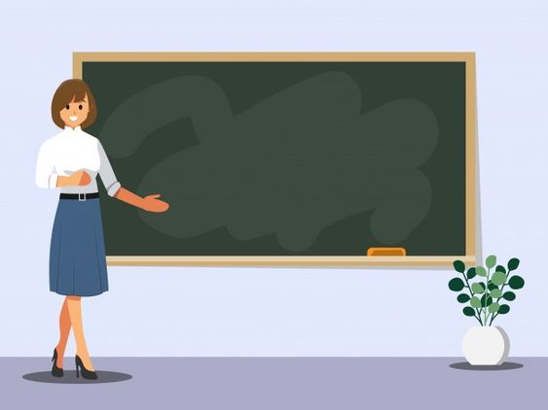
Em hiểu như thế nào về câu tục ngữ: “Đi một ngày đàng học một sàng khôn”?

Slide 4



Trong bài 6: Bài học cuộc sống mà chúng ta sắp tìm hiểu, các em sẽ biết việc học của chúng ta không chỉ học ở nhà trường, mà còn học hỏi những điều trong cuộc sống. Không chỉ vậy, chúng ta sẽ được làm quen và tìm hiểu hai thể loại sáng tác ngôn từ: truyện ngụ ngôn và tục ngữ. Trước hết, chúng ta cùng đi vào phần Giới thiệu bài học và Tri thức ngữ văn.

Slide 5


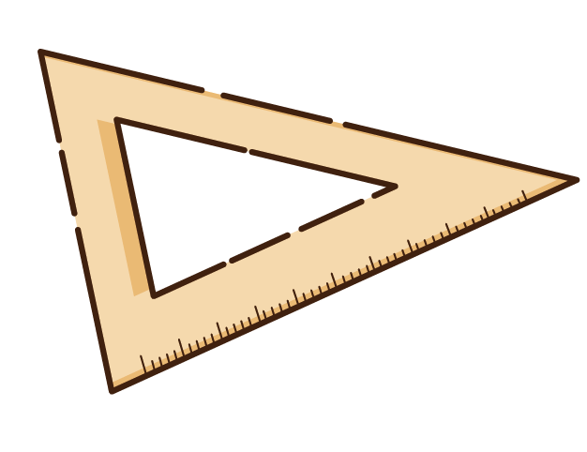






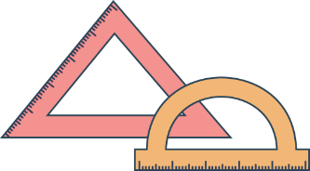
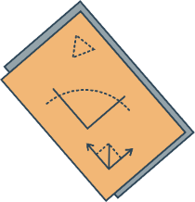
Tiết ...
GIỚI THIỆU BÀI HỌC VÀ TRI THỨC NGỮ VĂN

Slide 6


I. Tìm hiểu giới thiệu bài học:

Slide 7
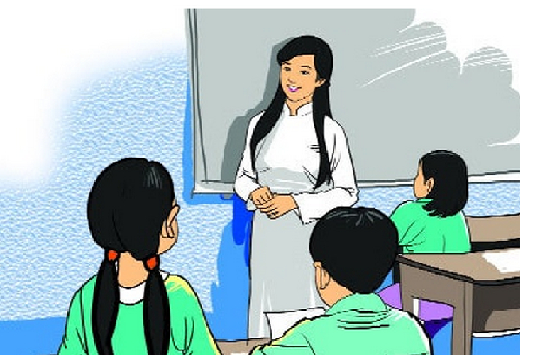
Phần giới thiệu bài học muốn nói với chúng ta điều gì?
Nhằm khẳng định chúng ta không chỉ học ở nhà trường, mà chúng ta còn học hỏi được nhiều điều trong cuộc sống. Việc học là suốt đời.

Slide 8


Các văn bản trong chủ đề:
Bài học cuộc sống
+ Đẽo cày giữa đường
+ Ếch ngồi đáy giếng
+ Con mối và con kiến
+ Một số tục ngữ Việt Nam
+ Con hổ có nghĩa

Slide 9
Phần Giới thiệu bài học còn cho biết ở chủ đề này các em làm quen với thể loại văn bản nào?
Thể loại truyện ngụ ngôn và tục ngữ: đúc rút bao nhiêu tri thức về mọi mặt của đời sống.

Slide 10
II. Tìm hiểu tri thức Ngữ văn:

Slide 11

Bài học đã cho ta biết những tri thức Ngữ văn nào về truyện ngụ ngôn?

Slide 12
1. Truyện ngụ ngôn:
Truyện ngụ ngôn |  | ……………………
Các đặc điểm của truyện ngụ ngôn | Hình thức | ……………………
 | Nhân vật | ……………………
 | Mục đích

Slide 13
1. Truyện ngụ ngôn:
Truyện ngụ ngôn
Các đặc điểm của truyện ngụ ngôn | Hình thức
 | Nhân vật
 | Mục đích
là hình thức tự sự cỡ nhỏ, trình bày những bài học đạo lí và kinh nghiệm sống, thường sử dụng lối diễn đạt ám chỉ, ngụ ý, bóng gió.
ngắn gọn, được viết bằng thơ hoặc văn xuôi.
con người hoặc con vật, đồ vật được nhân hóa.
thường nêu lên những tư tưởng, đạo lí hay bài học cuộc sống bằng ngôn ngữ giàu hình ảnh, có thể pha yếu tố hài hước.

Slide 14
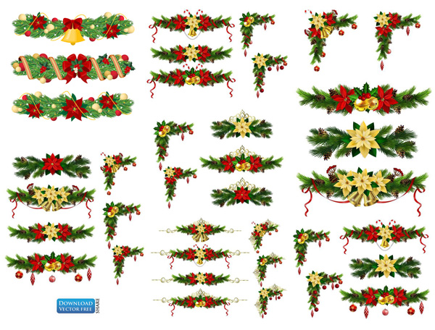


NGỮ VĂN 7
2. Tục ngữ:
thuộc loại sáng tác ngôn từ dân gian, là những câu ngắn gọn, nhịp nhàng, cân đối, thường có vần, có điệu, đúc kết nhận thức về tự nhiên và xã hội, kinh nghiệm về đạo đức và ứng xử trong đời sống.

Slide 15
NGỮ VĂN 7
3. Thành ngữ:
là một cụm từ cố định, có nghĩa bóng bẩy. Nghĩa của thành ngữ là nghĩa toát ra từ cả cụm, chứ không phải được suy ra từ nghĩa của từng thành tố.

Slide 16
Bài học còn cho ta biết những kiến thức tiếng việt nào để thực hành Tiếng việt?

Slide 17
4. Nói quá: là biện pháp tu từ phóng đại đặc điểm, mức độ, quy mô của đối tượng để tăng sức biểu cảm hoặc gây cười.

Slide 18


LUYỆN TẬP

Slide 19



Slide 20



Câu 1: Truyện ngụ ngôn là:
A. Truyện kể bằng văn xuôi hoặc văn vần
C. Truyện thông qua việc mượn chuyện về loài vật, đồ vật hoặc chính con người để nói bóng gió chuyện con người.
B. Truyện chứa nhiều yếu tố hoang đường, li kì, giống như truyện cổ tích.
D. Truyện có ý nghĩa răn dạy con người những đạo lí của cuộc sống.
Hoan hô ! Đúng rồi !

Slide 21
Câu 2. Mục đích chủ yếu của truyện ngụ ngôn là gì?
A. Kể chuyện
B. Thể hiện cảm xúc
C. Truyền đạt kinh nghiệm
D. Gửi gắm ý tưởng, bài học.
Hoan hô ! Đúng rồi !

Slide 22
Câu 3. Tục ngữ là một thể loại của bộ phận văn học nào?
A. Văn học dân gian
B. Văn học viết
C. Văn học thời kì kháng chiến chống Pháp
D. Văn học thời kì kháng chiến chống Mĩ
Hoan hô ! Đúng rồi !

Slide 23
Câu 4. Dòng nào không phải là đặc điểm về hình thức của câu tục ngữ?
A. Ngắn gọn
B. Thường có vần, nhất là vần chân
C. Các về thường đối xứng nhau về cả hình thức và nội dung
D. Lập luận chặt chẽ, giàu hình ảnh
Hoan hô ! Đúng rồi !

Slide 24
Câu 5. Thành ngữ là gì?
A. Là loại cụm từ cố định, có ý nghĩa bóng bẩy.
B. Là những câu hát thể hiện tình cảm, thái độ của nhân dân
C. Là những câu đúc rút kinh nghiệm của nhân dân ta
D. Cả 3 đáp án trên
Hoan hô ! Đúng rồi !

Slide 25
Câu 6. Nói quá là gì?
A. Là biện pháp tu từ làm giảm nhẹ, làm yếu đi một đặc trưng tích cực nào đó của một đối tượng được nói đến.
B. Là cách thức xếp đặt để đối chiếu hai sự vật, hiện tượng có mối liên hệ giống nhau.
C. Là một biện pháp tu từ phóng đại đặc điểm, mức độ, quy mô của đối tượng.
D. Là một phương thức chuyển tên gọi từ một vật này sang một vật khác.
Hoan hô ! Đúng rồi !

Slide 26
Câu 7. Những đối tượng nào có thể trở thành nhân vật trong truyện ngụ ngôn:
A. Con người
B. Con vật
C. Đồ vật
D. Cả ba đối tượng trên
Hoan hô ! Đúng rồi !

Slide 27
Câu 8. Ý kiến nào nói đúng nhất về tác dụng của phép nói quá?
A. Để tăng sức biểu cảm hoặc gây cười
B. Để gợi ra hình ảnh chân thực và cụ thể về sự vật, hiện tượng được nói đến trong câu
C. Để bộc lộ thái độ, tình cảm, cảm xúc của người nói.
D. Để người nghe thấm thía được vẻ đẹp hàm ẩn trong cách nói kín đáo giàu cảm xúc.
Hoan hô ! Đúng rồi !

Slide 28


VẬN DỤNG
Kể tên một vài tác phẩm ngụ ngôn đã học hoặc tự đọc.

Slide 29

Hướng dẫn tự học:
* Bài cũ: Ghi nhớ nội dung phần Tri thức ngữ văn
- Bài mới: Soạn văn bản "Đẽo cày giữa đường"
+ Yêu cầu HS đọc kỹ văn bản.
+ Thử trả lời các câu hỏi trang 10

Slide 30



Xin chào tạm biệt các em!
Luôn học tốt nhé!

Slide 31
CHÀO MỪNG CÁC EM ĐẾN VỚI
GIỜ HỌC
Giáo viên: Đàm Lam Bình
Ngữ
văn
7

Slide 32

Khởi động
THỬ TÀI NHÌN TRANH ĐOÁN TÊN TRUYỆN

Slide 33

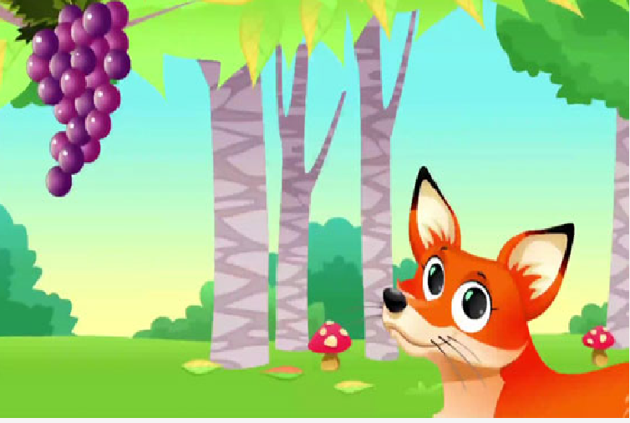
CON CÁO VÀ CHÙM NHO

Slide 34
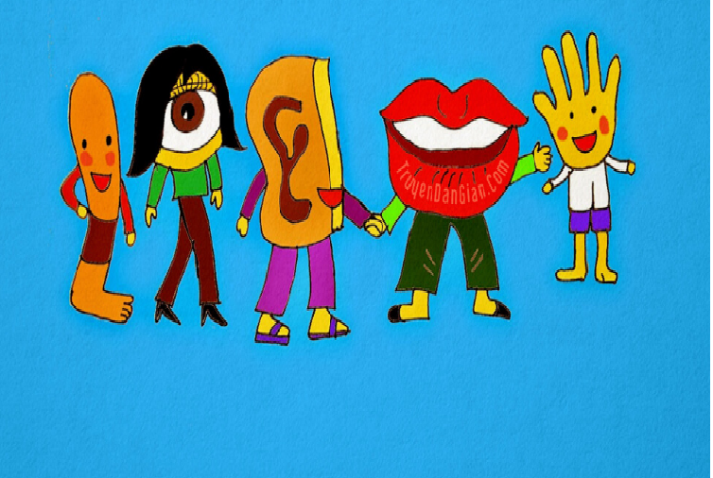
CHÂN-TAY-TAI-MẮT-MIỆNG

Slide 35
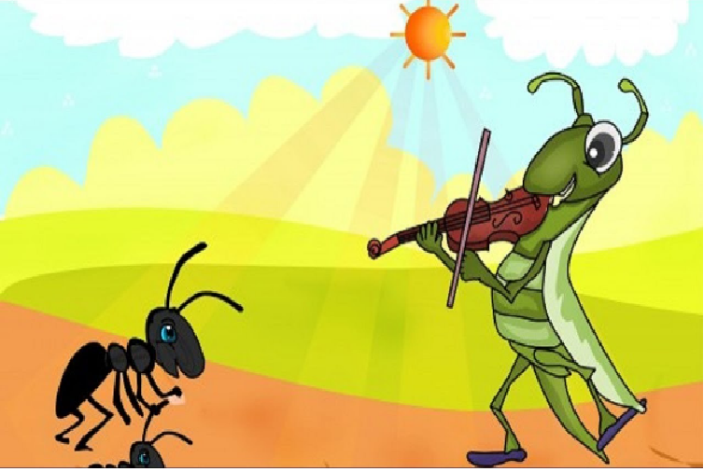
VE SẦU VÀ KIẾN

Slide 36
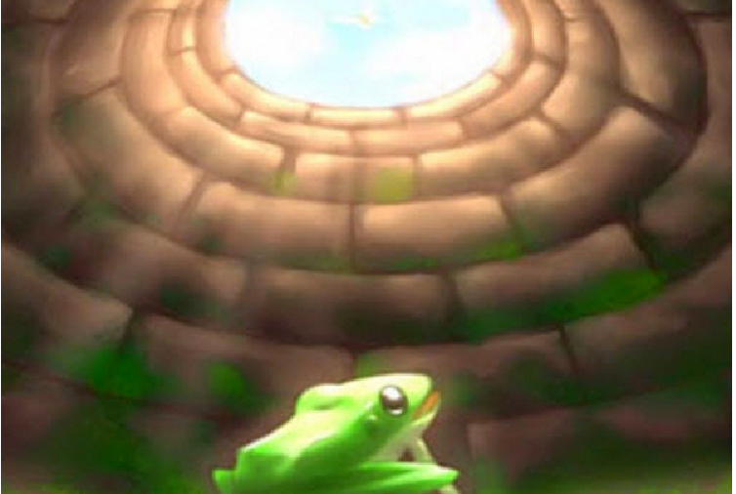
ẾCH NGỒI ĐÁY GIẾNG

Slide 37
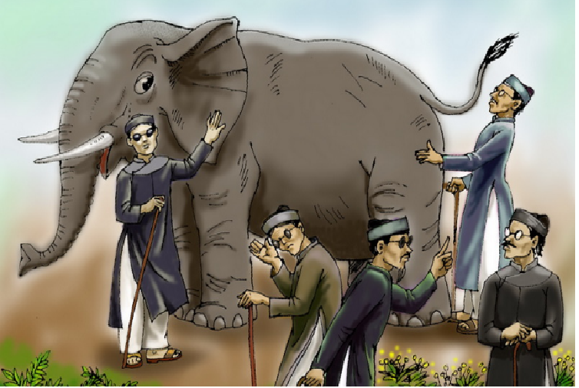
THẦY BÓI XEM VOI

Slide 38
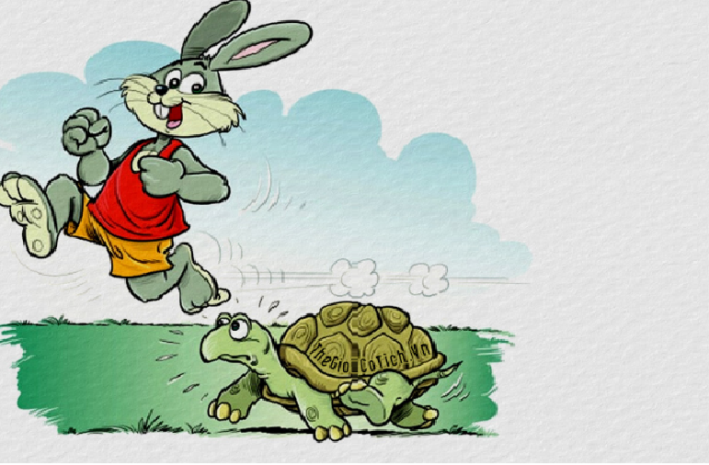
THỎ VÀ RÙA

Slide 39


Văn bản 1:
- Ngụ ngôn

Slide 40





Văn bản 1: ĐẼO CÀY GIỮA ĐƯỜNG
Hình thành kiến thức
I. Đọc- Tìm hiểu chung
1. Đọc- chú thích
Đọc to, rõ, diễn cảm, pha chút diễu cợt.

Slide 41
Cột A |  | Cột B
1. Ngàn |  | a. Mất hết
2. Phá hoang |  | b. Đơn vị tiền tệ thời xưa
3. Đi đời nhà ma
 |  | c. Khai khẩn đất tự nhiên làm đất canh tác
4. Quan |  | d. Rừng, vùng rừng

Slide 42
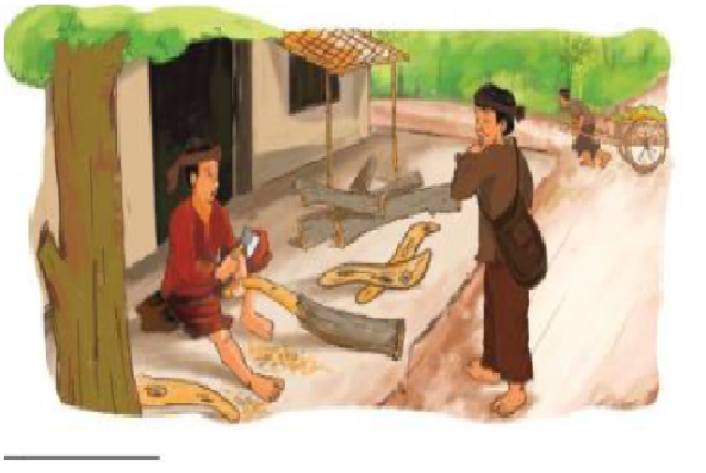

2. Văn bản
? Truyện sử dụng ngôi kể thứ mấy?
?Xác định thể loại của câu chuyện này?
? Xác định bố cục của truyện?
? Truyện sử dụng phương thức biểu đạt nào?

Slide 43
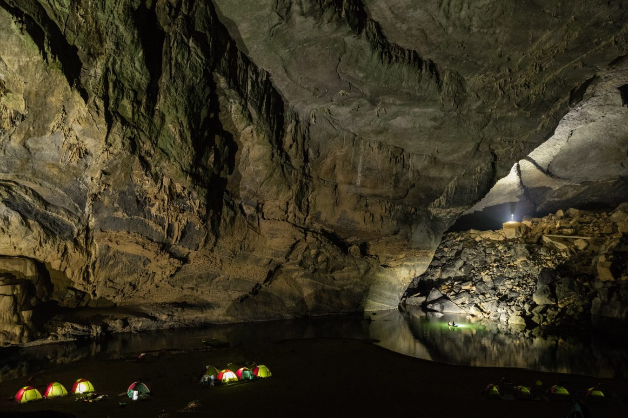
a. Thể loại:
c. Ngôi kể:
Truyện ngụ ngôn
Ngôi thứ ba
d. Bố cục: 2 phần
- P1 (Đoạn 1): Người thợ mộc đẽo cày
b. PTBĐ:
- P2 (Còn lại): Những lần góp ý và phản ứng của người thợ mộc.
Tự sự

Slide 44
e. Tóm tắt:
Một người thợ mộc bỏ ra 300 quan tiền mua gỗ về đẽo cày để bán.
Mỗi lần có khách ghé vào coi và góp ý về việc đẽo cày anh ta đều làm theo.
Cuối cùng, chẳng có ai đến mua cày, bao nhiêu vốn liếng đi sạch.

Slide 45
II. Khám phá văn bản

Slide 46
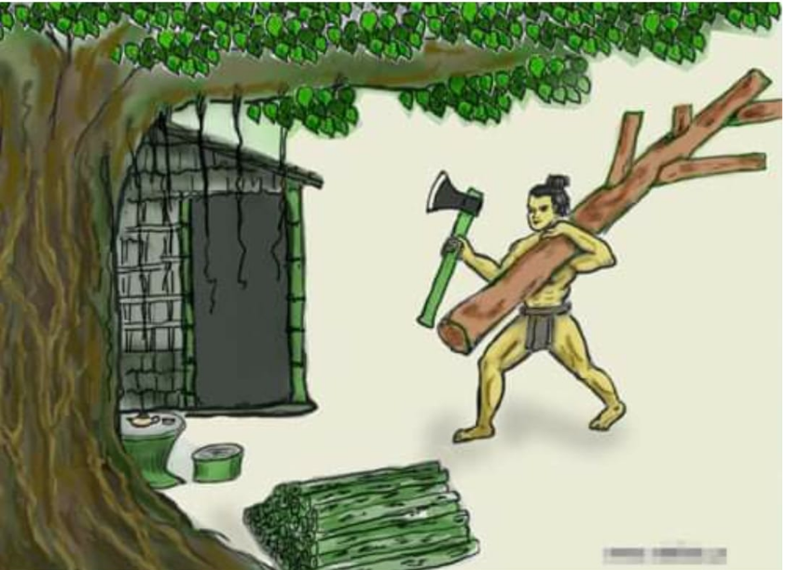
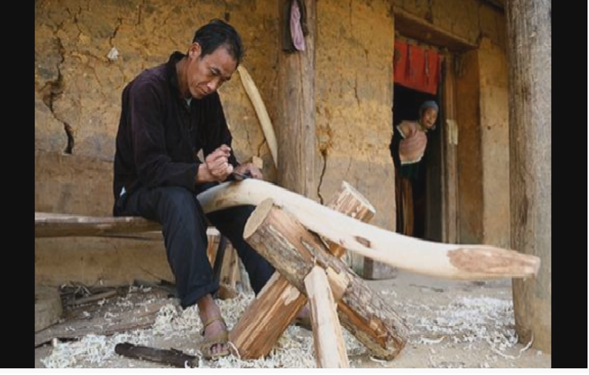
1. Người thợ mộc đẽo cày:
- Mục đích: để bán

Slide 47
2. Những lần góp ý và phản ứng của người thợ mộc
Người góp ý |  | Nội dung góp ý | Hành động của anh thợ mộc
Kết quả

Slide 48
2. Những lần góp ý và phản ứng của người thợ mộc
Người góp ý |  | Nội dung góp ý | Hành động của người thợ mộc
1 |  | Phải đẽo cày cho cao, cho to thì mới dễ cày | - Cho là phải, đẽo cày vừa to vừa cao
2 |  | - Đẽo nhỏ hơn, thấp hơn thì mới dễ cày | - Cho là phải, lại đẽo cày vừa nhỏ, vừa thấp
3 |  | - Đẽo cày cho thất cao, thật to gấp đôi, gấp ba để voi cày được | - Liền đẽo ngay một lúc bao nhiêu cày to, gấp năm, gấp bảy thứ thường
Kết quả | Chẳng ai đến mua, gỗ hỏng hết, vốn liếng đi sạch

Slide 49
3. Bài học:
- Cần phải tự tin, có chính kiến khi làm bất cứ việc gì.

Slide 50
III. Tổng kết

Slide 51


2. Nội dung:
1. Nghệ thuật:
- Sử dụng yếu tố của truyện ngụ ngôn.
- Kết cấu ngắn gọn, dễ hiểu, ý nghĩa sâu sắc.
- Mượn câu chuyện về người thợ mộc để ám chỉ những người thiếu chủ kiến khi làm việc và không suy xét kĩ khi nghe người khác góp ý.

Slide 52
LUYỆN TẬP
Phần luyện tập gồm 8 câu hỏi dưới hình thức trắc nghiệm. Các bạn hoạt động theo nhóm bài, sau 10s suy nghĩ các bạn giơ bảng đáp án. Nhóm nào trả lời được nhiều câu hỏi, nhóm đó là đội chiến thắng.

Slide 53
Hết giờ
10
9
8
7
6
5
4
3
2
Time
1
Câu 1. Truyện “Đẽo cày giữa đường” thuộc thể loại truyện dân gian nào?
Truyền thuyết
B. Thần thoại
C. Cổ tích
D. Ngụ ngôn.
Hoan hô ! Đúng rồi !

Slide 54
Hết giờ
10
9
8
7
6
5
4
3
2
Time
1
Câu 2. Mục đích chủ yếu của truyện ngụ ngôn là gì?
A. Kể chuyện
B. Gửi gắm ý tưởng, bài học
C. Truyền đạt kinh nghiệm
D. Thể hiện cảm xúc
Hoan hô ! Đúng rồi !

Slide 55
Hết giờ
10
9
8
7
6
5
4
3
2
Time
1
Câu 3. Truyện “Đẽo cày giữa đường” kể theo ngôi thứ mấy?
A. Ngôi thứ ba
B. Ngôi thứ hai
C. Ngôi thứ nhất
D. Không có ngôi kể
Hoan hô ! Đúng rồi !

Slide 56
Hết giờ
10
9
8
7
6
5
4
3
2
Time
1
Câu 4. Phương thức biểu đạt chính của truyện “Đẽo cày giữa đường” là gì?
A. Biểu cảm
B. Nghị luận
C. Tự sự
D. Thuyết minh
Hoan hô ! Đúng rồi !

Slide 57
Hết giờ
10
9
8
7
6
5
4
3
2
Time
1
Câu 5. Có mấy người đã góp ý kiến cho người thợ mộc?
A. 3
B. 4
C. 5
D. 6
Hoan hô ! Đúng rồi !

Slide 58
Hết giờ
10
9
8
7
6
5
4
3
2
Time
1
Câu 6. Anh thợ mộc trong truyện là người như thế nào?
A. Có tính quyết đoán và rất kiên định.
B. Thiếu tính quyết đoán, làm việc mà không có lập trường
C. Biết lắng nghe ý kiến của người khác, chấp nhận sửa chữa bản thân
D. Biết tiếp thu những cái hay, cái đẹp và cái đúng.
Hoan hô ! Đúng rồi !

Slide 59
Hết giờ
10
9
8
7
6
5
4
3
2
Time
1
Câu 7. Bài học rút ra từ truyện “Đẽo cày giữa đường” là gì?
Không cần đẽo cày.
B. Cần nghĩ tới hậu quả khi làm một việc gì đó.
C. Cần có suy nghĩ và tự chủ trong cuộc sống.
D. Cần nghe theo lời khuyên của tất cả mọi người.
Hoan hô ! Đúng rồi !

Slide 60
Hết giờ
10
9
8
7
6
5
4
3
2
Time
1
Câu 8. Truyện nào dưới đây không phải là truyện ngụ ngôn?
A. Thỏ và rùa
B. Thầy bói xem voi
C. Ếch ngồi đáy giếng
D. Thạch Sanh
Hoan hô ! Đúng rồi !

Slide 61

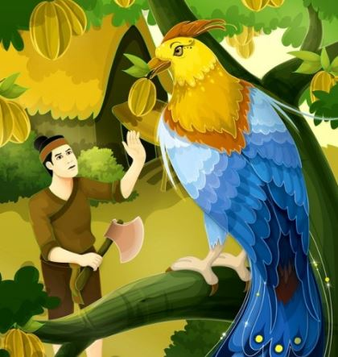

VẬN DỤNG

Slide 62

Viết một đoạn văn (khoảng 5-7 câu) có sử dụng thành ngữ “Đẽo cày giữa đường”

Slide 63
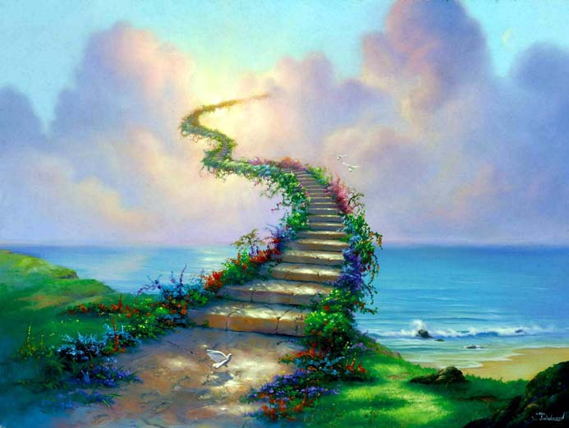

Hướng dẫn tự học
- Đọc lại toàn bộ nội dung bài đã học.
- Chuẩn bị bài mới: Văn bản "Ếch ngồi đáy giếng"
+ Yêu cầu HS đọc kỹ văn bản.
+ Thử trả lời các câu hỏi trang 10

Slide 64


TIẾT HỌC ĐẾN ĐÂY KẾT THÚC
Xin chân thành cảm ơn
toàn thể các em học sinh

